Slide 1
六年级上册
圆的认识（二）
WWW.PPT818.COM

Slide 2
情境导入
圆是轴对称图形吗？有几条对称轴？用一个圆形纸片，拼一拼。
你有什么发现？

Slide 3
本节目标
1．通过折纸活动，探索并发现圆是轴对称图形、有无数条对称轴，体会圆的对称性。
2．在验证圆是轴对称图形和折纸找圆心等活动中，发展空间观念。
3．能用圆的知识解释生活中的简单现象，感受数学与生活密切相关。

Slide 4
自主学习反馈
1、下面的图形各能画出几条对称轴？画一画，填一填。
3
4
6
无数

Slide 5
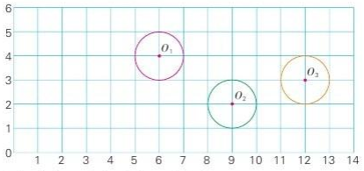
自主学习反馈
2、把圆O₃先向左平移9格，再向上平移2格，画出平移后的图形，并标出圆心。
O₄

Slide 6
探究新知
探究一：
圆是轴对称图形吗？有几条对称轴？用一个圆形纸片，拼一拼。
圆是轴对称图形，它有无数条对称轴。

Slide 7
探究新知
我们学过的图形中哪些是轴对称图形？有几条对称轴？做一做，填一填。
探究二：
图形 名称 | 正方形
有几条对称轴
长方形
等边三角形
4
2
3

Slide 8
探究新知
我们学过的图形中哪些是轴对称图形？有几条对称轴？做一做，填一填。
探究二：
图形 名称 | 正方形
有几条对称轴
长方形
等边三角形
等腰梯形
等腰三角形
圆
4
2
3
1
1
无数
圆是轴对称图形，直径所在的直线是圆的对称轴。圆有无数条对称轴。

Slide 9
探究新知
探究三：
你有办法找出一个圆的圆心吗？

Slide 10
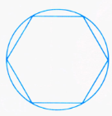
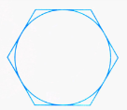
探究新知
请找出下面各图的对称轴，与同伴交流。
探究四：
1.圆的两条对称轴的交点就是圆心。
2.圆与内接或外切正多边形组成的组合图形的对称轴是经过圆心的正多边形的对称轴。

Slide 11
知识运用
1、要让圆O₁移到圆O₂的位置，可以先向（ ）平移（ ）格，再向（ ）平移（ ）格。
右
3
下
2）

Slide 12
随堂检测
1、下面的图形是轴对称图形吗？画出轴对称图形的2条对称轴。

Slide 13
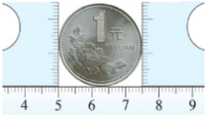
随堂检测
2、小组合作，量一量，填一填。
（1）1元硬币的直径是（ ）mm。
（2）照样子量一量1角和5角硬币的直径。
25
19mm
20mm

Slide 14
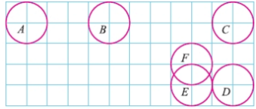
随堂检测
3、图中圆的位置发生了什么变化？
（1）从位置A向（ ）平移（ ）个方格到位置B，再向（ ）平移（ ）个方格到位置C。
（2）从位置C向（ ）平移（ ）个方格到位置D，再向（ ）平移（ ）个方格到位置E。
右
4
右
6
下
3
左
2

Slide 15
随堂检测
3、图中圆的位置发生了什么变化？
（3）从位置A到位置F，可以怎样平移？
先从位置A向下平移2个方格，再向右平移8个方格到位置F。

Slide 16
本课小结
圆的认识（二）
圆是轴对称图形，有无数条对称轴，每一条直径所在的直线都是圆的对称轴。
01
02
等腰三角形和等腰梯形有一条对称轴，长方形有2条对称轴；
03
等边三角形有3条对称轴，正方形有4条对称轴。

Slide 17
作业布置
1、剪下附页图1的圆、正方形和等边三角形，标出中心点A，并将各个图形分别与下面相对应的图形重合，然后沿中心点A转到图形，你发现了什么？
2、预习课本第7、8页

